Slide 1
Fornorskning
Sámové – kultura a společnost, 2023

Slide 2
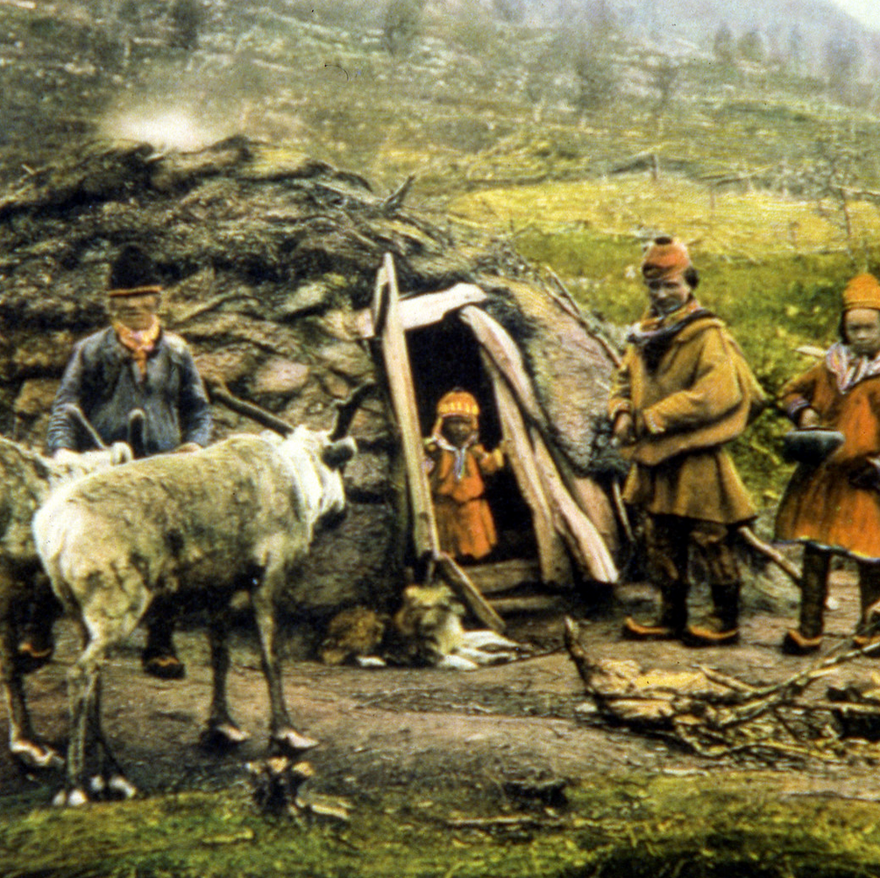
1800-tallet
Nasjonalisme
Sosialdarwinisme
Finske fare
Kautokeino Opprøret

Slide 3
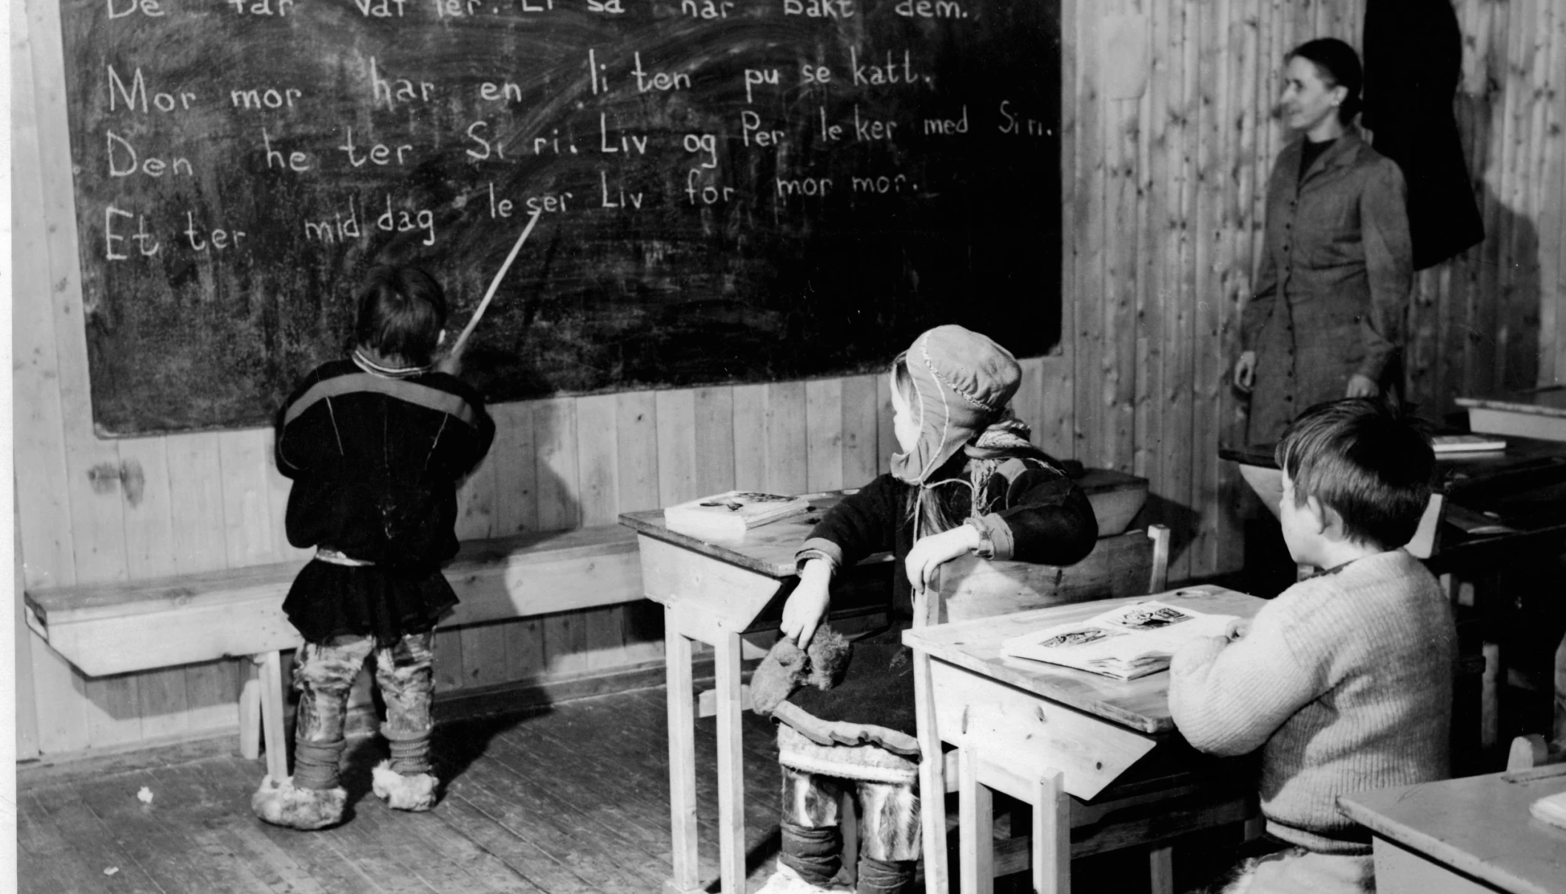
Skolesystemet osv.
Språk
Finnefondet
Pedagogisk fakultet i Tromsø for samiske studenter/lærere?
Bruk av samisk i blandet områder kun i nødvendige saker (tre grupper – norske, blandet, samiske)
Allerede fra 1880 måtte alle lærere i norske og blandede områder bruke bare norsk
Wexelsen – Kirkestatsråd – Wexelsen-plakaten – til 1960
Internatskoler – økning etter 1902
Konsekvenser?

Slide 4
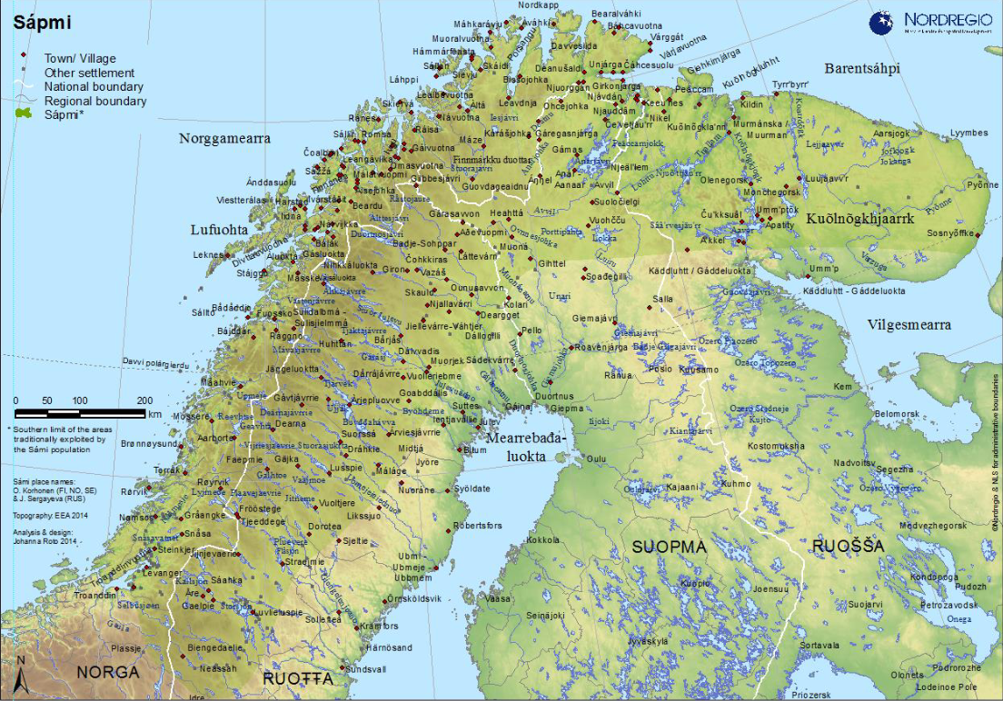
Fiskeindustri, reinsdyr, grunn
Fiskeindustri nesten uten begrensninger – ved grensen mot Finland pga. Finske fare
Salg av grunn i Finnmarka – foretrekker Nordmenn – basert på språk og senere også på statsborgerskap
For å kunne eie grunn måtte man bo i Norge i over enn 22 år og bruke norsk i hverdagssituasjoner
Alle eiendom måtte endre navn til norske for å selges eller kjøpes
Barn ble sendt til internatskoler for å beherske norsk – da kan de redde familiebedrifter og grunnen
Komplisert bruk av beitemarker
Fornorskning av samiske navn siden 1893 – toponymer måtte oversettes til norske på norske kart

Slide 5
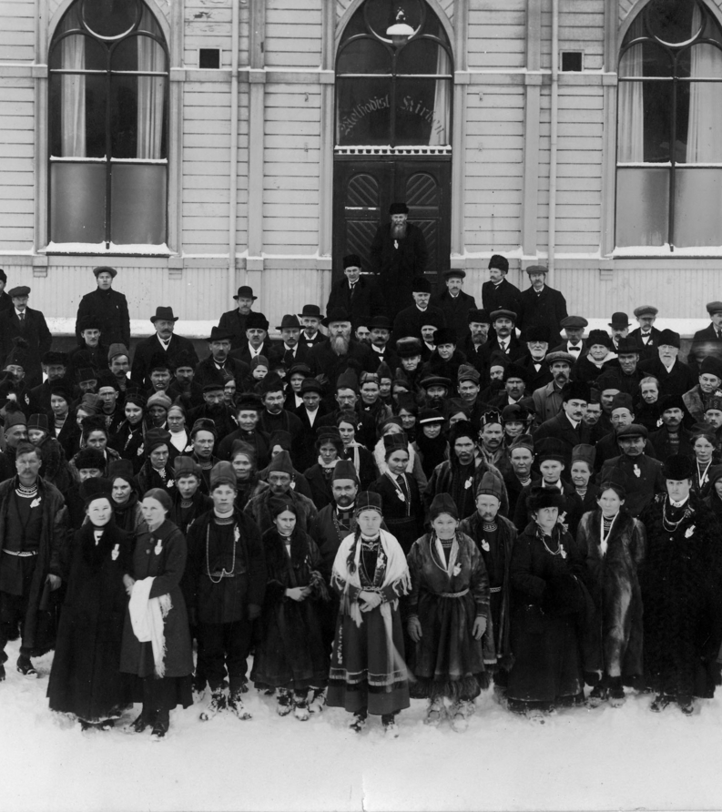
Mellomkrigen
Finske fare – forsterkning av fornorskning
Økning av Finnefondet
Stortingets komite i 1924: „Samisk åndsliv og kultur er noe som ikke finnes. Hele folkets egenart og begavelse peker ikke i den retning“
Vellykket fornorskning
Opposisjon mot fornorskning – svak, samisk, 6. februar 1917 samisk nasjonal dag – første møte i Trondheim, men etter 1920 nesten uten aktiviteter

